Slide 1
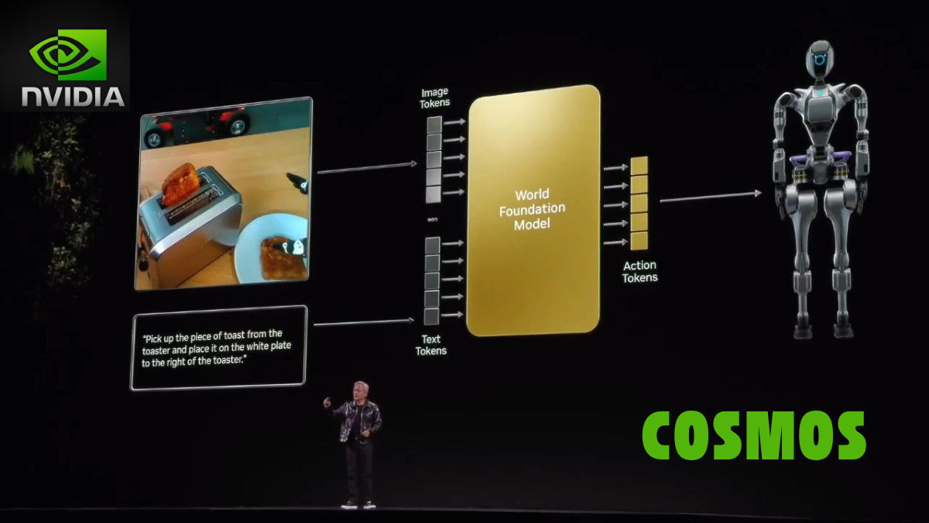

NVIDIA COSMOS
世界模型深度解读
ZOMI

Slide 2

视频目录大纲
什么是世界模型 What is WFM（World Foundation Model ）
COSMOS NV官网解读
COSMOS 技术论文分析
COSMOS 对产业影响与思考

Slide 3
COSMOS 为什么是世界模型？
COSMOS 不就是一个 SORA 视频生成模型吗？有什么好值得在 CES 发布会上讲的？

Slide 4
01
什么是世界模型？
WFM

Slide 5
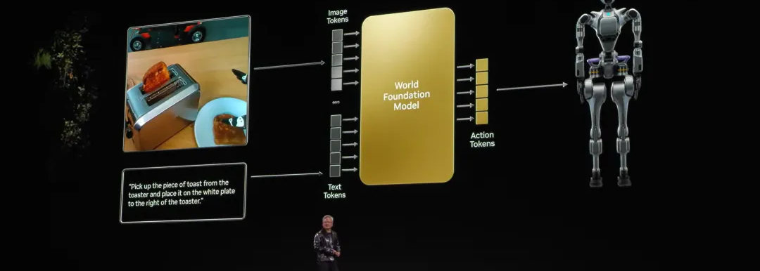
WFM
LLM 提示一次生成一个 token，仅限内容 token 输出。若要实现从「内容token」转向「动作token」的输出，LLM 无法满足。我们需要的是，一个能够理解物理世界的模型，简之WFM。

Slide 6
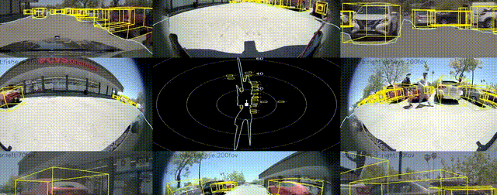
WFM
WFM 可以从文本/图像输入数据，生成详细的视频，并通过将其的当前状态（图像/视频）与动作（提示/控制信号）相结合来预测场景的演变。WFM 能够想象许多不同的环境，并可以模拟未来，帮助物理AI开发者做出更好的决策。

Slide 7
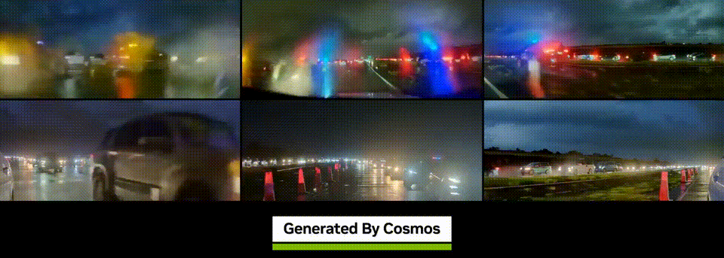
WFM
有了 WFM 模拟的 3D 环境，研究者就可以在受控环境中训练和测试物理 AI 系统，物理模拟世界的一切。

Slide 8
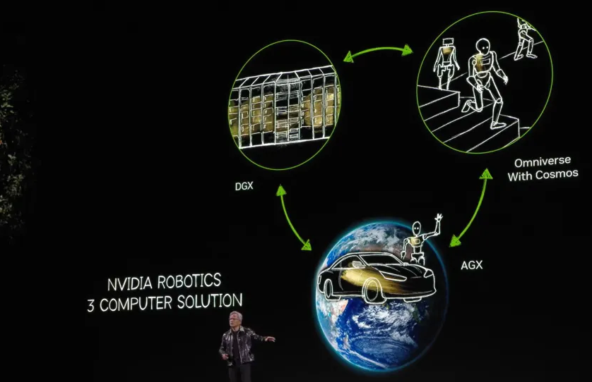
WFM
未来世界「三台计算机」：一台是 DGX用来训练AI，另一台 AGX用来部署 AI，最后一台便是 Omniverse+Cosmos。
老黄认为：未来，每一个工厂都有数字孪生，你可以将 Omniverse 和 Cosoms 结合，生成一大批未来场景。

Slide 9
02
COSMOS NV官网解读

Slide 10
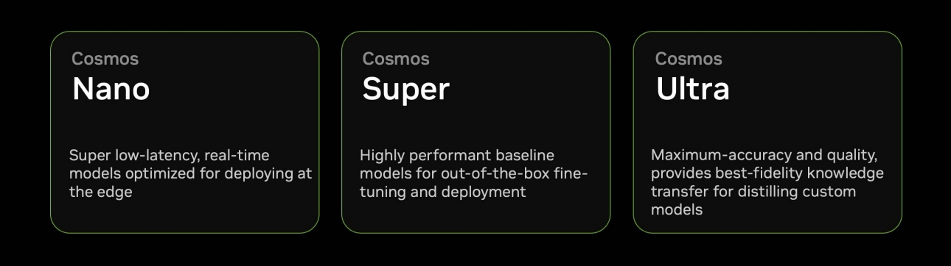
COSMOS 形式
两种形式：扩散模型（生成连续的 token）；自回归模型（生成离散的 token）
两种生成模式：文本->视频；文本+视频->视频
三种规格的模型：Nano、Super、Ultra

Slide 11
COSMOS 形式
Diffusion models: 将生成问题分解成一系列去噪任务。
Autoregressive models: 将问题作为一系列下一个 Token 预测任务来解决。

Slide 12
03
COSMOS 技术论文分析

Slide 13
04
COSMOS 对产业影响与思考

Slide 14
COSMOS 为什么是世界模型？
COSMOS 不就是一个 SORA 视频生成模型吗？有什么好值得在 CES 发布会上讲的？
COSMOS 不是 SORA，COSMOS 是世界模型

Slide 15
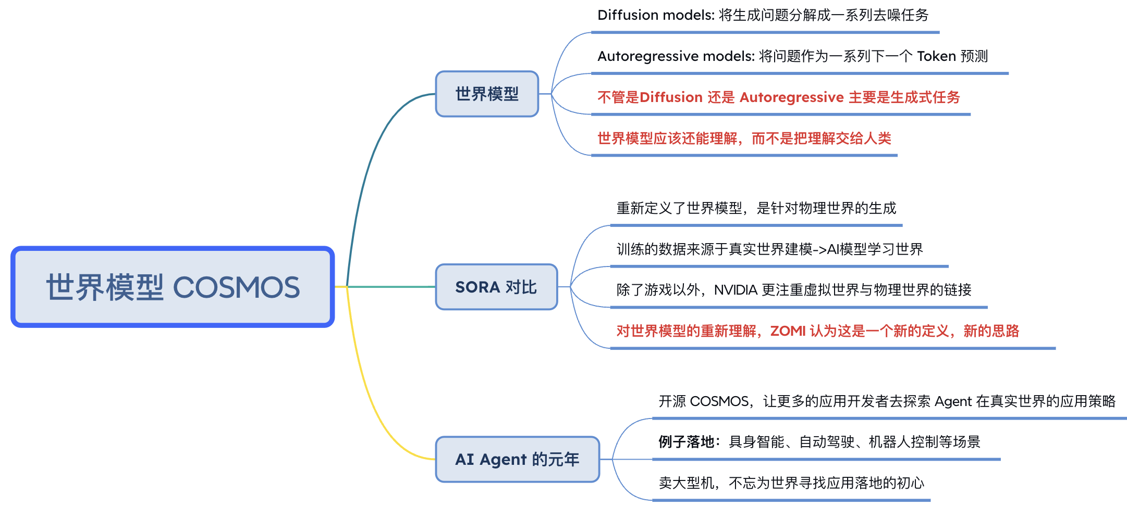
总结与思考

Slide 16
总结与思考

Slide 17
总结与思考

Slide 19
Github 链接
https://github.com/NVIDIA/Cosmos
https://github.com/orgs/NVIDIA/repositories?q=cosmos

